Slide 1
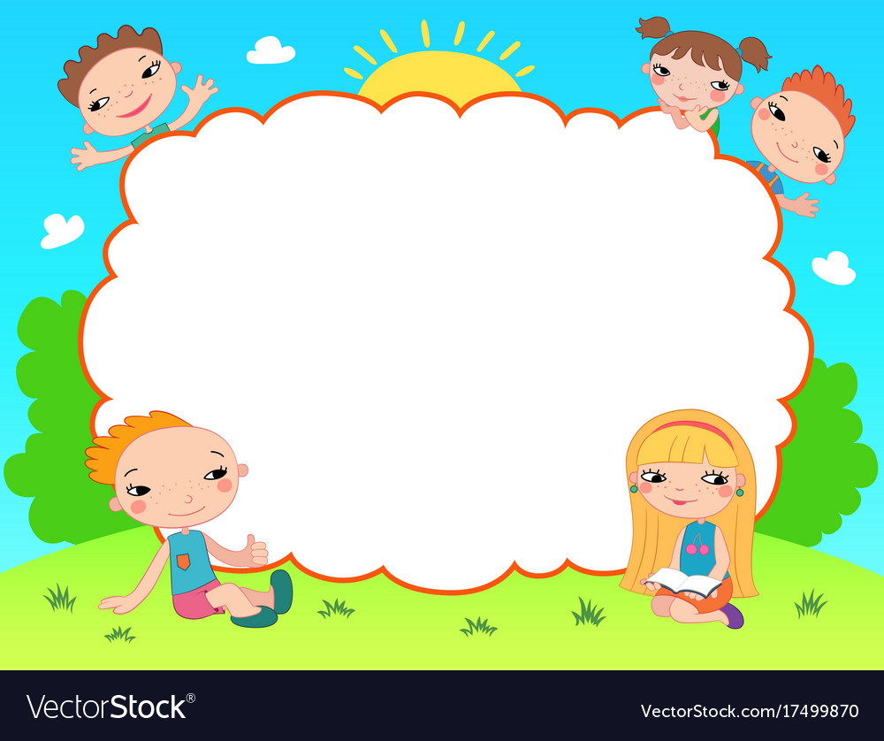

Chào mừng các em đến với tiết học
Môn:Tiếng Việt
Lớp 2A
GV: Nguyễn Thị Hải
Notes:
Bài giảng thiết kế bởi: Hương Thảo - tranthao121006@gmail.com

Slide 2
Khởi động

Slide 3
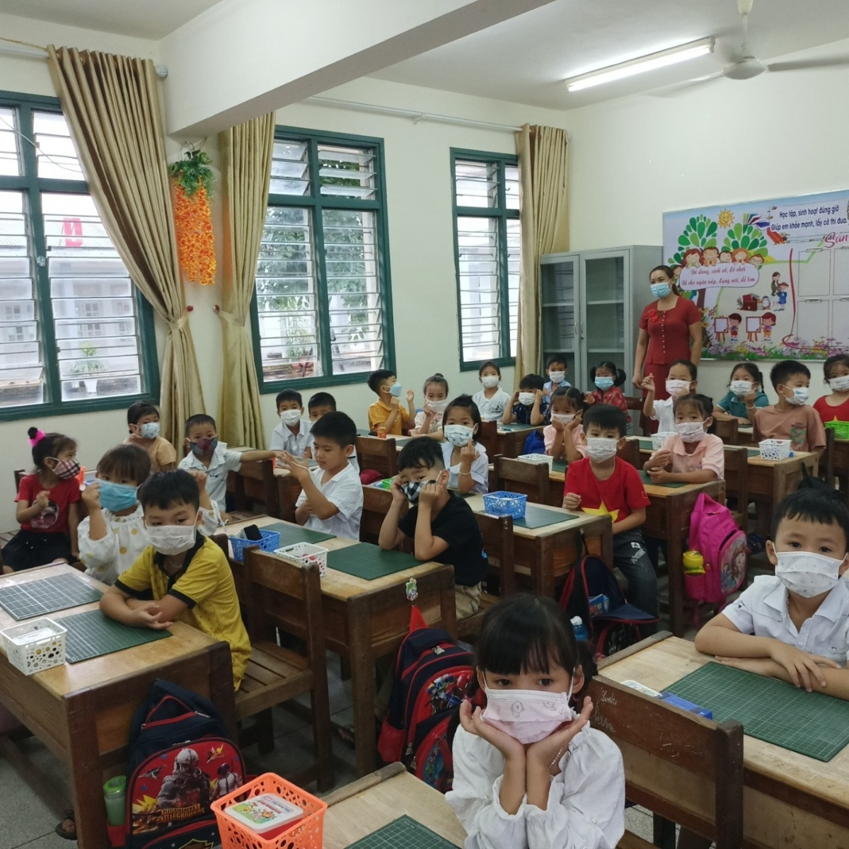

Slide 4
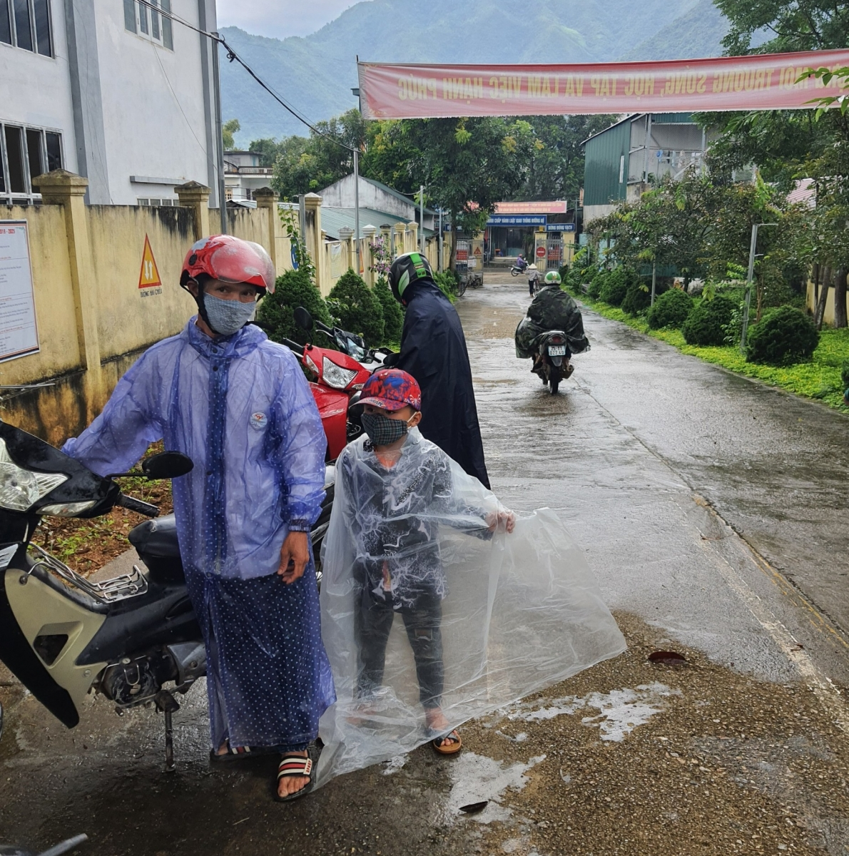

Slide 5
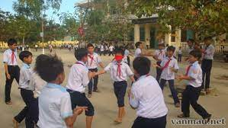

Slide 6

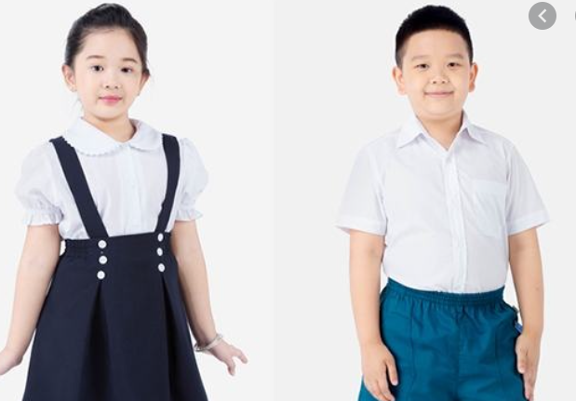

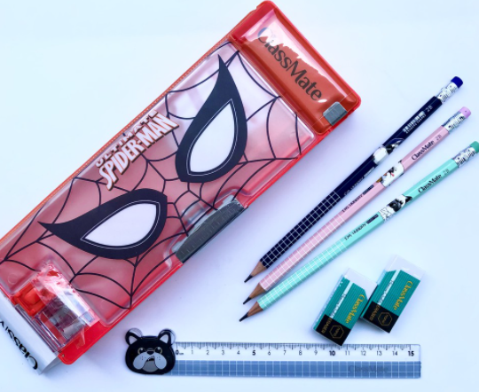
Em đã chuẩn bị những gì để đón ngày khai trường?

Slide 7

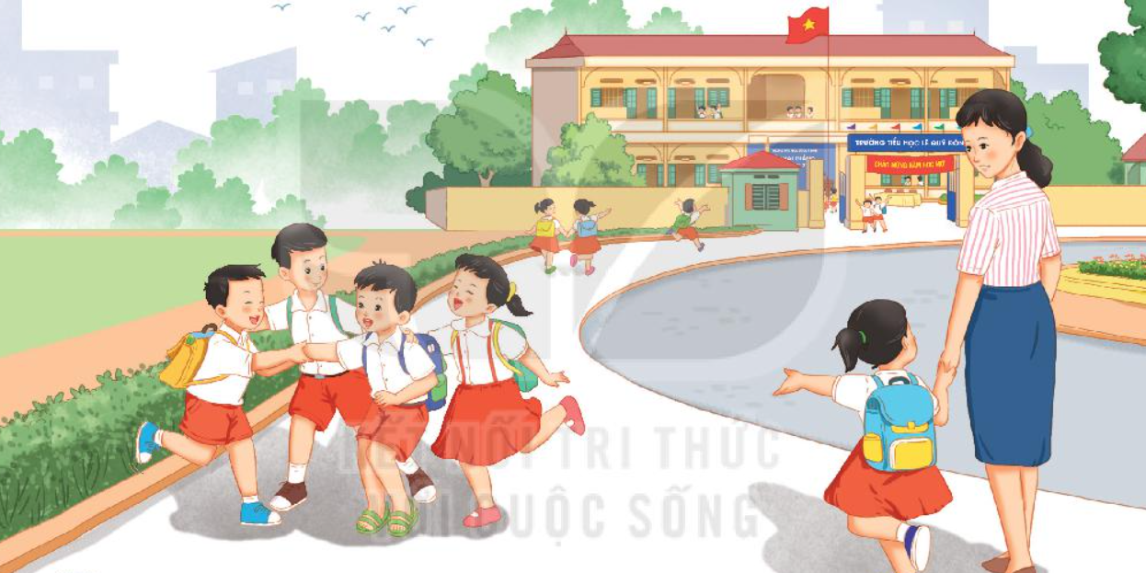
Bài 1: TÔI LÀ HỌC SINH LỚP 2

Slide 8


  Tiết 1 + 2

Slide 9


ĐỌC

Slide 10
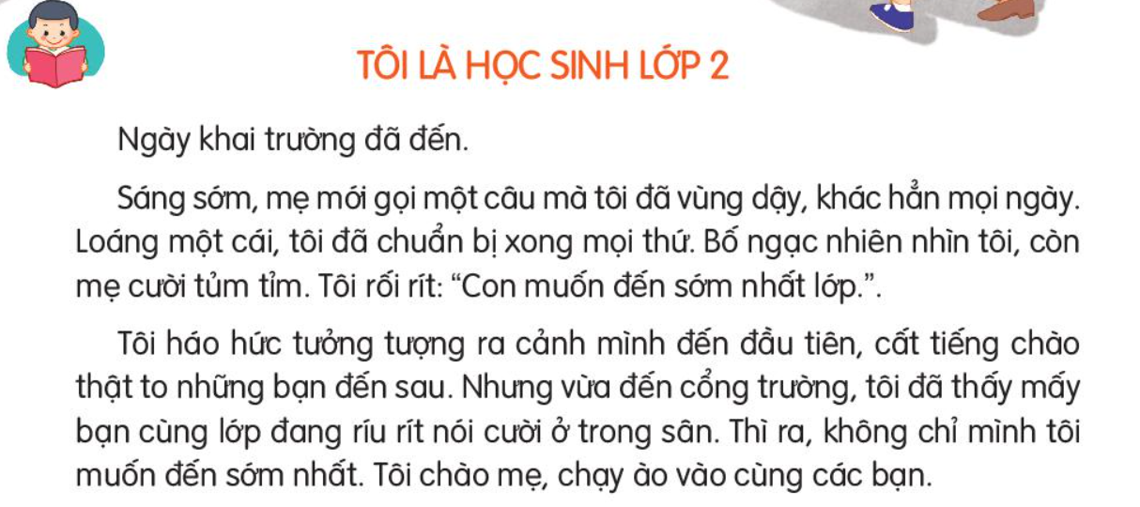
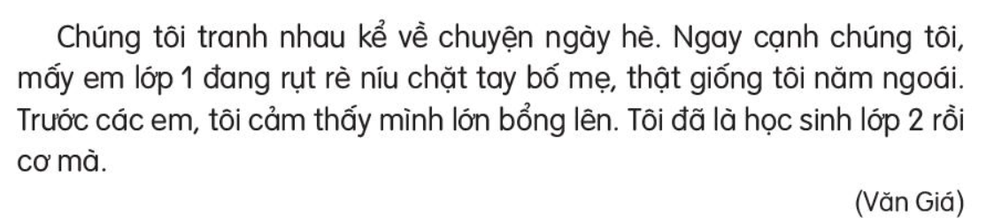

Slide 11



3
Đọc nối tiếp đoạn

Slide 12

Luyện đọc từ khó
vùng dậy
loáng
rối rít
rụt rè

Slide 13
Luyện đọc câu khó
Nhưng vừa đến cổng trường, tôi đã thấy mấy bạn cùng lớp đang ríu rít nói cười ở trong sân.
Ngay cạnh chúng tôi, mấy em lớp 1 đang rụt rè níu chặt tay bố mẹ, thật giống tôi năm ngoái.

Slide 14
GIẢI NGHĨA TỪ
Loáng (một cái): rất nhanh
Níu: nắm lấy và kéo lại, kéo xuống
Lớn bổng:lớn nhanh, vượt hẳn lên

Slide 15
Học sinh đọc toàn bài

Slide 16
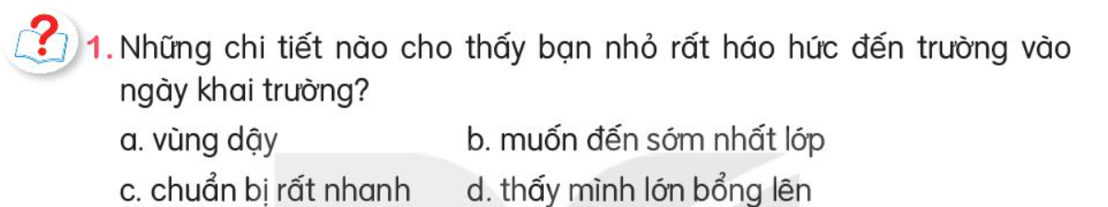

Slide 17
2. Bạn ấy có thực hiện được mong muốn đến sớm nhất lớp không? Vì sao?
Bạn nhỏ không thực hiện được mong muốn sớm nhất lớp vì ngay khi đến cổng trường đã thấy mấy bạn cùng lớp đang líu ríu nói cười ở trong sân.
Notes:
Bài giảng thiết kế bởi: Hương Thảo - tranthao121006@gmail.com

Slide 18
3.Bạn ấy nhận ra mình thay đổi như thế nào sau khi lên lớp 2?
Bạn nhỏ thấy mình lớn bổng lên trước các em học sinh lớp một.

Slide 19
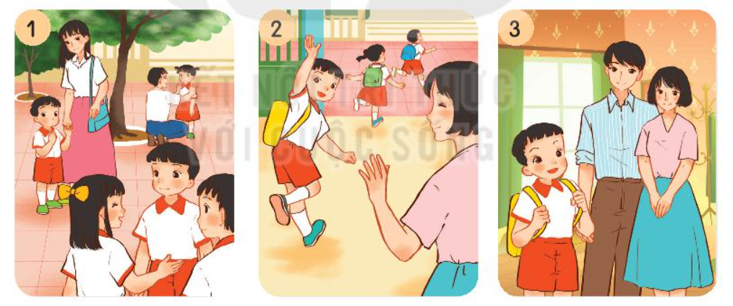
4. Tìm tranh thích hợp với mỗi đoạn trong bài đọc.
3
2
1

Slide 20
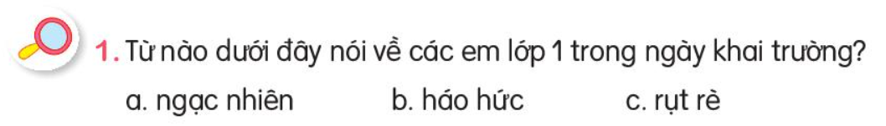

Slide 21
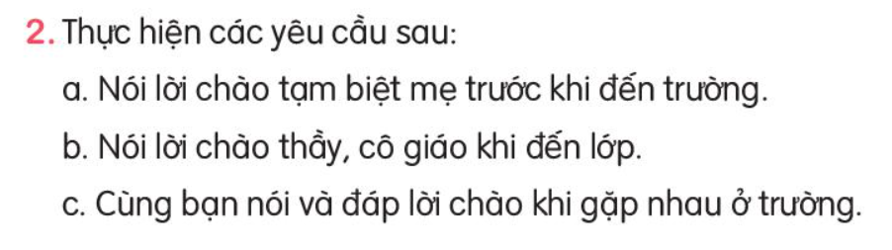

Slide 22



CỦNG CỐ BÀI HỌC
Notes:
Bài giảng thiết kế bởi: Hương Thảo - tranthao121006@gmail.com

